Slide 1
„Przygotowanie zestawu pomiarowego w celu badania możliwości komunikacji między robotami mobilnymi i panelem sterowania”
Natalia Walczak 233850

Slide 2
aRMoRS
Robotic medical rescue squad

Slide 3
aRMoRS
AI w sterowaniu grupą robotów
Ratownictwo medyczne
Prototypowanie
Promocja
Roboty jako moduły
Projektowanie
Prace badawcze
Systemy wizyjne

Slide 4
Założenie projektu
Zaprojektowanie zestawu pomiarowego na bazie gotowych modułów i mikrokontrolerów,
Złożenie zestawu pomiarowego,
Przygotowanie programu, pozwalającego na wykonanie badań,
Opracowanie scenariusza badań.

Slide 5
Planowane moduły
Raspberry Pi 3B+,
Arduino Mega2560 R3,
Zestaw do komunikacji bezprzewodowej XBee 3,
SIM7000E NB-IoT HAT - moduł komunikacyjny GSM/GPRS/GNSS.

Slide 6
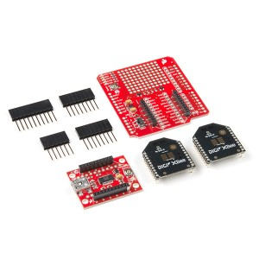
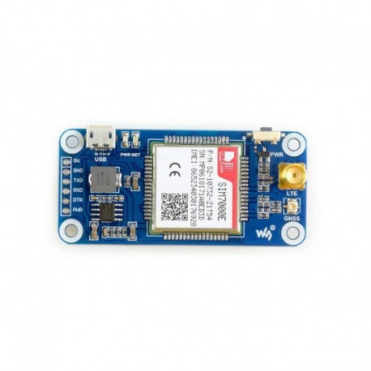
Planowane moduły

Slide 7
Dziękuję za uwagę
Natalia Walczak

